Slide 1
Представление РТЦ и учебного курса
Учебный курс
«Национальные экзамены и мониторинги образовательных достижений школьников: роль и место в национальной системе оценки качества образования»
25-28 сентября 2012 года, г. Минск
Вальдман И.А.,
директор Российского тренингового центра

Slide 2
ЦЕЛИ ДЕЯТЕЛЬНОСТИ РТЦ
Стратегической целью РТЦ является развитие национального кадрового потенциала в области образования в странах Восточной Европы и Центральной Азии на основе лучшего международного и российского опыта.
Основная задача - распространение современных знаний, разработок и методик в области образования, ориентированных на потребности развивающихся стран.

Slide 3
ЦЕЛЕВАЯ АУДИТОРИЯ И ТЕМАТИКА
Целевая аудитория. Специалисты системы образования регионов РФ и СНГ (управленцы, координаторы программ ОКО, ведущие эксперты и исследования).
Основная тематика. Оценка и управление качеством образования (школьное образование).

Slide 4
УЧАСТНИКИ МЕРОПРИЯТИЙ РТЦ
В период с мая 2011 года по август 2012 г. проведено
5 учебных курсов, 2 семинара и 6 вебинаров.
Приняло участие 2372 специалиста (1909 участников – представители России и 463 – представители 8 стран СНГ: Азербайджан, Армения, Беларусь, Казахстан, Кыргызстан, Приднестровье, Таджикистан, Туркменистан).
При этом 243 специалиста приняло участие в очных мероприятиях и 2129 - в вебинарах.

Slide 5
WWW.RTC-EDU.RU

Slide 6
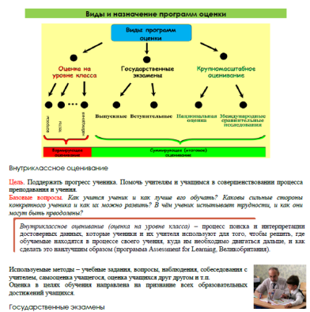
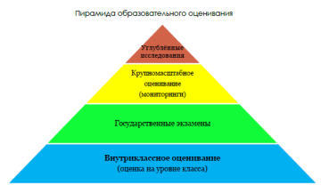
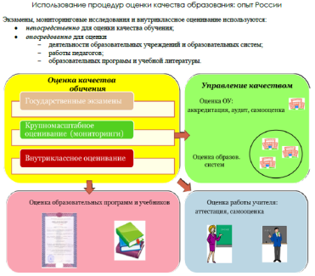
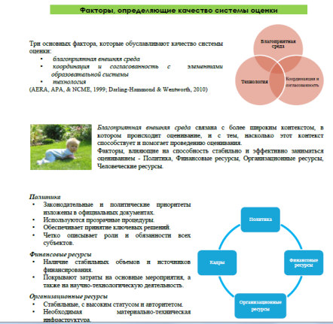
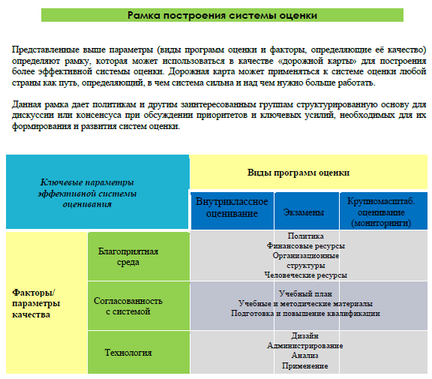
ДАЙДЖЕСТ УЧЕБНЫХ МАТЕРИАЛОВ

Slide 7
WWW.RTC-EDU.RU

Slide 8
ПАРТНЁРЫ РТЦ ПО ОРГАНИЗАЦИИ КУРСА

Slide 9
УЧАСТНИКИ
35 специалистов из Армении, Белоруссии, Казахстана, Кыргызстана, России, Таджикистана.

Slide 10
ЦЕЛЬ КУРСА
Цель курса - обсудить роль, назначение и взаимодополняемость государственных экзаменов и мониторингов учебных достижений школьников при построении национальной системы оценки качества образования.

Slide 11
КЛЮЧЕВЫЕ ВОПРОСЫ
Какое место занимают экзамены и мониторинги качества образования в системе оценки качества образования?
Каковы возможности и ограничения использования результатов экзаменов и мониторингов качества образования?
Какие уроки при построении национальной системы оценки качества образования извлекли Беларусь, Россия и другие страны СНГ?

Slide 12
СТРУКТУРА КУРСА
Мониторинги и экзамены в системе ОКО
Обсуждение,
Круглый стол
Системы нац. экзаменов в странах СНГ
Сессии 2-4
Мониторинги учебных достижений
Сессии 5-8
Инструментарий оценки ИК-компетентности выпускников основной школы
Сессии 9-11
Проект «Соц. навигатор»: представление результатов
исследований в СМИ
Сессия 12-13
Сессия 1

Slide 13
ТАБЛИЦА С ХАРАКТЕРИСТИКАМИ ЭКЗАМЕНОВ И МОНИТОРИНГОВ
Характеристики | Экзамены |  | Национальные мониторинги
 | Выпускные | Вступительные
А. Цели
В. Ключевые вопросы
С. Участники
D. Что оценивается
E. Инструментарий
F. Кто проводит (организации)

Slide 14
ТАБЛИЦА С ХАРАКТЕРИСТИКАМИ ЭКЗАМЕНОВ И МОНИТОРИНГОВ
Характеристики | Экзамены |  | Национальные мониторинги
 | Выпускные | Вступительные
G. Представление результатов
H. Виды решений
I. Кто принимает решения
J. Кто использует результаты
K. Доп. информация (риски, проблемы,…)

Slide 15
СПАСИБО ЗА ВНИМАНИЕ!
rtc.imerae@gmail.com
WWW.RTC-EDU.RU

